Slide 1

事例集
Shopping District
Case Studies
令和４年度
大阪府商店街等
モデル創出普及事業
取組み事例集
令和５年２月 大阪府商工労働部中小企業支援室商業・サービス産業課
（本事例集は、今後様々な取組み事例を加えながら、バージョンアップしていきます。）

Slide 2

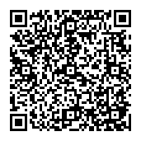
BUY OSAKA
大阪府では、地域の店で買い物をすることが地域商業の持続的な活性化の支えとなり、暮らしやすいまちづくりにつながるという考え方である「バイローカル」に着目し、ニューノーマルに沿ったモデル事例の創出と普及に取り組んでいます。
この「BUY OSAKA」マップでは、本事例集の「商店街の取組み事例」に掲載されている商店街をマップ形式で紹介しています。
多様で魅力的な商店街に関心を持っていただき、みなさんにとってのバイローカル活動を考えるきっかけとしてください。
１
京橋中央・新京橋商店街
（大阪市都島区・ＪＲ京橋駅）
複数商店街
名所
GPS
～ 令和２年度の取組み
～ 令和３年度の取組み
～ 令和４年度の取組み
～ の事例は、
大阪府Webサイト
にてご紹介しています。
https://www.pref.osaka.lg.jp/shogyoshien/modelhukyu/r3moderujireisyu.html
１
15
１
26
2
八幡屋商店街
（大阪市港区・大阪メトロ朝潮橋駅）
店舗
名所
マップ
店舗
地元学校
イベント
16
26
3
生野本通中央商店街
（大阪市生野区・JR 寺田町駅）
飲食店
動画
27
36
4
城東商店街
（大阪市城東区・大阪メトロ蒲生四丁目駅）
複数商店街
商店街
写真
5
あべのベルタ商店街
（大阪市阿倍野区・大阪メトロ、阪堺阿倍野駅）
建築物
6
西田辺駅前商店会
（大阪市阿倍野区・大阪メトロ西田辺駅）
飲食店
鉄道会社
マップ
7
店舗
食文化
冊子
駒川商店街
（大阪市東住吉区・大阪メトロ駒川中野駅、近鉄針中野駅）
8
天神橋筋４丁目北商店街
（大阪市北区・JR 天満駅、大阪メトロ扇町駅）
飲食店
名所
動画
14
9
黒門市場商店街
（大阪市中央区・大阪メトロ日本橋駅）
食
店主
動画
12
33
店舗
名所
21
13
10
堺山之口連合商店街
（堺市堺区・阪堺宿院駅)
商品開発
店舗
マップ
11
諏訪森本通商店街
（堺市西区・南海諏訪ノ森駅）
歴史
24
12
店舗
地元学校
イベント
石橋商店街
（池田市・阪急石橋阪大前駅）
23
店舗
地元団体
QRコード
13
宮之阪中央商店街
（枚方市・京阪宮之阪駅）
16
店舗
商工会
ECサイト
8
14
みのおサンプラザ
（箕面市・阪急箕面駅）
１
店舗
地元学校
イベント
4
15
瓢箪山中央商店街
（東大阪市・近鉄瓢箪山駅）

Slide 3
16
ﾃｲｸｱｳﾄ
名所
マップ
千林商店街
（大阪市旭区・大阪メトロ千林大宮駅、京阪千林駅）
31
飲食店
名所
冊子
30
18
17
粉浜商店街
（大阪市住之江区・南海粉浜駅、住吉大社駅）
25
9
店舗
名所
マップ
22
15
18
布施商店街
（東大阪市・近鉄布施駅）
2
3
28
店舗
eスポーツ
19
岸和田駅前通商店街
（岸和田市・南海岸和田駅）
祭り文化
27
店舗
世界遺産
動画
5
20
道明寺天神通り商店街
（藤井寺市・近鉄道明寺駅）
17
6
7
飲食店
社協
ﾃﾞﾘﾊﾞﾘｰ
21
岡町商店街
（豊中市・阪急岡町駅）
29
店舗
名所
音声ガイド
22
千日前道具屋筋商店街
（大阪市中央区・JR、南海、近鉄、阪神、大阪メトロ難波駅)
商店街
地元学校
マップ
10
23
大利商店街
（寝屋川市・京阪寝屋川市駅）
20
交流店舗
地元団体
マップ
26
34
24
吹田市旭通商店街
（吹田市・JR吹田駅）
商店街
賑わい
アプリ
11
25
戎橋筋商店街
（大阪市中央区・JR、南海、近鉄、阪神、大阪メトロ難波駅)
ﾃｲｸｱｳﾄ
地元学校
冊子
32
26
堺東駅前商店街
（堺市堺区・南海堺東駅）
35
イベント
地元団体
QRコード
27
三泉商店街
（大阪市大正区・ JR、大阪メトロ大正駅 ）
商店街
個人組織
イベント
28
生野銀座商店街
（大阪市生野区・JR寺田町駅）
名所
地元学校
冊子
29
安立本通･安立中央商店街
（大阪市住之江区・南海住ノ江駅、阪堺我孫子道駅）
19
祭り文化
30
道頓堀商店会
（大阪市中央区・JR、南海、近鉄、阪神、大阪メトロ難波駅）
賑わい
イベント
36
31
南地中筋商店街
（大阪市中央区・JR、南海、近鉄、阪神、大阪メトロ難波駅）
名所
地元学校
QRコード
商店街
地元学校
イベント
凡 例
32
美原本通り商店街
（堺市美原区・南海萩原天神駅)
イベント
地元学校
動画
商店街
名所
GPS
これらのアイコンは、この事例が
を、 と連携して、または
を活用しながら
の手法で活性化をめざす
取組みであることを示しています
33
石橋商店街
（池田市・阪急石橋阪大前駅）
A
B
イベント
地元学校
アプリ
34
国分西商店会
（柏原市・近鉄河内国分駅）
B
商店街
名所
動画
C
35
北助松商店街
（泉大津市、高石市・南海北助松駅)
A
B
C
36
商店街
名所
動画
長野商店街西商栄通り
（河内長野市・南海、近鉄河内長野駅）

Slide 4
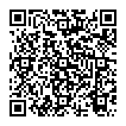
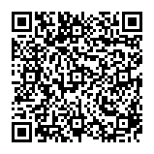
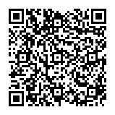
は じ め に
大阪府商店街等モデル創出普及事業 とは
新しい生活様式（ニューノーマル）に沿ったICT活用や地域内経済を循環させるバイローカルの「モデル創出」に取り組むとともに、その「成果の普及」を通じて、商店街の活性化に繋げることを目的としています。
１ モデル創出に係る事業
（１） 商店街活性化のための「ICT活用」「バイローカル」などニューノーマルに沿ったモデル事業を実施
２ モデル普及に係る事業
（１）商店街アドバイザーによる相談サポート
ａ 活性化に向けた相談サポート
ｂ 商店街サポーターとのマッチング支援
ｃ 国事業活用に向けたサポーターのトライアル派遣
（２）先進モデル事例の収集と特設Webサイト等での情報発信
（３）各市町村、商店街向けセミナー等の開催
本事業のロゴ
特設Webサイト
「ＩＣＴ」を活用したニューノーマルな商店街
「ICTの活用」
新型コロナウイルスの流行によって、人との接触を減らさなくてはいけなくなるなど社会は大きく変わり、新しい生活様式「ニューノーマル」への対応が求められます。今まで人が行っていた作業や、対面で行っていたことをアプリやシステムで代用したり、遠隔で行うなど、ニューノーマルに沿ったＩＣＴやリモート技術を活用する取組みが始まっています。
地域の良き商いを守り育てる「バイローカル」とは
コロナ禍で人の移動が制限される中、「バイローカル」という考えが注目されています。バイローカルとは、地域の店で買い物をすることが地域商業の持続的な活性化の支えとなり、暮らしやすいまちづくりにつながるという考えのことです。
大阪市阿倍野区昭和町周辺では、2013年から住民が自発的に、この考えに基づき取組みを推進しています。基本的な考え方は、地域の素敵な商いを消費者が知り、継続して利用することで、「よき商い」が根づき育ち、結果的に消費者の生活の質を高め、地域の活性化につなげるというものです。
「バイローカル」
お店を掲載したイラスト入りの紹介マップを制作し、各店で置き合ってもらい、住民とお店が出会うイベントも年に一度行っています。お店紹介は、Webサイトでも行い、コロナ禍の影響を大きく受けた2020年４月からは、各店の営業状況、テイクアウトに関する情報や感染症対策などを追加して発信しています。
大阪府内の商店街でも、こうした考え方に重なり合う、持続的な活性化に向けた取組みが始まっています。

Slide 5
商店街の取組み事例
事例名
事例① | 三泉商店街 | ICTの活用で利便性が向上した地域連携イベント「のきさきあるこ」開催
事例② | 生野銀座商店街 | 商店街施設を活用した「地域」、「趣味」、「多世代」のコミュニティ形成事業
事例③ | 安立本通･安立中央商店街 | 商店街が発信する安立ロマンの伝承～伝説と歴史の安立ストリート～
事例④ | 道頓堀商店会 | ミナミの魅力発信と万博機運醸成を図る「道頓堀盆おどりインターナショナル2022」
事例⑤ | 南地中筋商店街 | 産学連携 南地中筋商店街ブランディングプロジェクト
事例⑥ | 美原本通り商店街 | 学生と連携し「つどいのお店みっぱら」を活用したメイドインミハラの魅力発信
事例⑦ | 石橋商店街 | おはこ市 the ムービー制作とオンラインを活用したプロモーション
事例⑧ | 国分西商店会 | 地域をつなぐデジタルスタンプラリーによる「国分」エリアのリ・ブランディング！
事例⑨ | 北助松商店街 | 地域と協働で行う商店街や地域資源の魅力発信！
事例⑩ | 長野商店街西商栄通り | SHOW!TENGAI! 地元クリエイターと子育て世代サポーターの連携での地域魅力発信

Slide 6
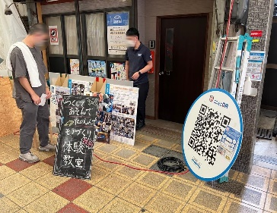
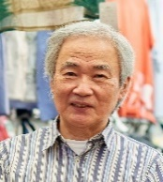
イベント
地元団体
QR
事業実施商店街： ：三泉商店街
所在地：大阪市大正区（MAP㉗）
アクセス：JR、大阪メトロ大正駅から南西へ400ｍ
店舗数：38店
事例① | ICTの活用で利便性が向上した地域連携イベント「のきさきあるこ」開催
アプリやQRコード活用により情報や回遊性が向上した地域魅力イベント「のきさきあるこ」開催
取組みの概要
商店街の店舗前のスペースを活用し、地元店舗等による屋台、ライブパフォーマンス、キッチンカー、こども夜店、子ども向けのワークショップなどを盛り込んだ地域密着イベント「のきさきあるこ」（自主事業）を開催。今回は、イベント会場での回遊性を高めるため、QRコードを活用し、イベント情報や位置情報を来街者に提供できるアプリを活用。
（一社）大正・港エリア空き家活用協議会等と連携するとともに、地域のNPOやボランティアがイベント運営に協力するなど、地域一体となり取り組んだ。
取組み内容
①「のきさきあるこ」におけるデジタルアプリの活用
地域のものづくり企業によるICT技術の協力により、QRコードを読み込むと、イベント情報や位置情報を受け取れるデジタルアプリ「ここどこQR」を導入した。「のきさきあるこ」では、各店舗や路上（商店街内）にQRコードを掲載し来街者に情報を提供するツールとして実装した。
②地域企業や団体も参画した屋台、キッチンカーの出店
地域で活動する企業やイベント参加実績がある団体にも呼び掛けてイベント参加者を募集した。商店街店舗からは特別メニューを用意し、シャッター前にて屋台を出店。また、地域の商業複合施設タグボート大正と連携し、広報協力やキッチンカーの許可取りのサポートのほか、同日にイベントを開催した。
「のきさきあるこ」周知ポスター
結果・成果
①アプリの導入により、来街者はスマートフォンよりQRコードを読み取ることで情報を受け取れることから、イベント会場内を快適に回遊することができた。参加者からは、イベントの全体がスマートフォンで確認出来て便利、などの意見があった。
②地域企業や団体の協力もあり、屋台は４５ブース、キッチンカーは８台が出店した。また、大正区社会福祉協議会によるバルーンアートや地域有志によるエイサー踊りなどのパフォーマンスも実施し、賑わいを提供。
さらに、タグボート大正と連携して同日にイベントを開催したことで、周辺地域での回遊性が高まり、大正区全体を盛り上げることができた。
「デジタルアプリここどこQR」
商店街からひとこと
地域密着型の商店街ですが、大正区社会福祉協議会等の協力により、新規出店も少しずつ増えてきました。「のきさきあるこ」は地域の協力もあり、人気あるイベントとして定着しており、今後も続けていきたいと思っています。
（一社）大正・港エリア空き家活用協議会からひとこと
イベントの企画等のサポートをしています。当初は、いくつかの軒先をお借りしたイベントでしたが、地域主催の手作りイベントに賛同いただく方の協力により、地元に定着したイベントになりました。
イベントへは、電車を利用して近郊からも商店街に訪れていただくほどの知名度が出てきました。イベントを楽しんでおられる参加者を見ると、商店街は街に彩りを添える場所だと感じます。昭和の時代から変わらない佇まいを慕って、イベントに講師としてきてくださる方もいます。これからも商店街の良さを発信していくお手伝いをしたいと思っています。
高橋
理事長

Slide 7
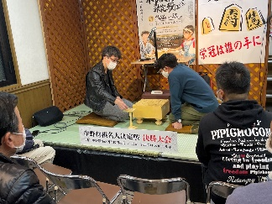
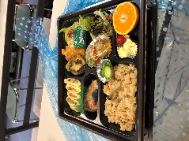
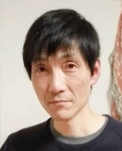
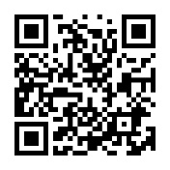
商店街
個人組織
イベント
事業実施商店街： ：生野銀座商店街
所在地：大阪市生野区（MAP㉘）
アクセス：JR寺田町駅から東へ約１km
店舗数：3５店
事例② | 商店街施設を活用した「地域」、「趣味」、「多世代」のコミュニティ形成事業
「どり～夢館」を将棋の聖地に！「将棋」による多世代交流を通じた商店街の活性化
取組みの概要
子どもから高齢者まで、地域の将棋好きが気軽に将棋を楽しめる将棋教室を定期開催。あわせて、地域の将棋好きを発掘するため、将棋大会を開催するとともに、新たにＷｅｂサイトを構築することで、「どり～夢館」を将棋の聖地として発信した。
取組み内容
① 将棋教室の開催
地域の方々が気軽に将棋を楽しめるよう、「どり～夢館」において、将棋教室を４回試験的に開催した。子どもも楽しめるよう、人気アニメのミニ将棋を使用し、詰め将棋や将棋くずしなど、参加者が交流を図れる工夫を行い、延べ２０名が参加した。
② 将棋大会の開催と将棋めしの開発
１１月２６日、27日に『生野将棋名人決定選2022』を開催した。開催２日目の２７日には、生野区最大級の祭り「いくのみんなの文化祭」にて、決勝戦のオンライン配信を行い、「どり～夢館＝将棋の聖地」として広く発信した。決勝戦の運営及びオンライン配信の将棋解説は、IKUNOスキル・ラボを通じてつながった、大阪経済大学将棋部の協力を受け実施した。
また、将棋の聖地化に向けた取組みとして、商店街の飲食店5店舗が協力し、１品ずつ試作品を持ち込み、将棋めしを開発。27日の決勝戦にあわせて、各店の逸品を集めてつくった「生野銀座将棋めし弁当」の予約販売を行うとともに、決勝戦の参加者16名に提供し、商店街の飲食店の魅力を発信した。
③ Webサイトの構築
商店主の似顔絵入りMAPや「どり～夢館」の予約システムを搭載した商店街Webサイトを構築。あわせて、「生野将棋名人決定戦２０２２」のプロモーション動画とイベントサイトも構築し、地域の将棋好きを発掘するとともに、「どり～夢館」を将棋の聖地として発信した。
将棋大会決勝戦の様子
結果・成果
イベントには、地域の子どもから高齢者まで計69名の将棋好きが参加。大会には、11月26日に開催された小中学生の部14名、翌27日一般の部決勝戦には、生野区内８ブロックの予選を勝ち抜いた16名が参加した。
コロナ禍で、「どり～夢館」の貸し会議室の稼働率の低下が大きな課題となっていたが、本事業の実施により、将棋大会の参加者が講師となって、令和5年１月以降も、毎週火、木、日曜日に「どり～夢館」において生野こども将棋教室が開催されるなど、将棋の聖地として継続して取り組んでいくための基盤が構築された。また、「どり～夢館」の予約システムが搭載されたWebサイトが構築されたことにより、これからも「どり～夢館」の稼働率向上と組合運営の活性化が期待される。
商店街の飲食店５店舗で開発した生野銀座将棋めし弁当
商店街からひとこと
コロナ禍で「どり～夢館」の稼働率が大幅に低下し対策が求められる中、子どもから高齢者まで年齢を問わず楽しめて、対局や観戦を通じて交流できる将棋を商店街の活性化に取り入れることにしました。将棋が地域の交流や商店街に通うきっかけのひとつとなるよう「将棋の聖地」をめざしてこれからますます商店街を盛り上げていきたいです。
IKUNOスキル・ラボからひとこと
IKUNOスキル・ラボは、生野区を中心に活動するクリエーターやエンジニアなど、様々なスキルを持った人の「才能」の発信をお手伝いしています。今回、地域コミュニティの核でもある商店街と将棋をコンセプトにした企画の立ち上げ、商店街と地域の人材や団体をつなぎ合わせることで、地域全体の活性化へ向けた土台作りができました。今後は土台を活かして、さらに関係者を巻き込みながら、継続的に事業展開を行っていきたいと考えています。
大門
理事長
商店街
Webサイト

Slide 8

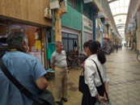

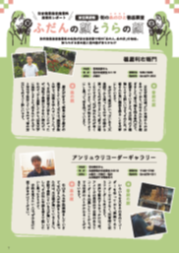
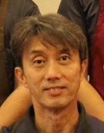
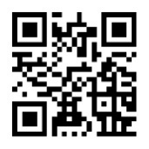
名所
地元学校
冊子
事業実施商店街：安立本通・安立中央商店街
所在地：大阪市住之江区（MAP㉙）
アクセス：南海本線住ノ江駅、阪堺我孫子道駅すぐ
店舗数：５１店
事例③ | 商店街が発信する安立ロマンの伝承～伝説と歴史の安立ストリート～
学生の協力による地域の伝説と歴史のブランド化やPR冊子制作、ポータルサイトによる情報発信
取組みの概要
歴史や伝説が豊富にある『安立』エリアの魅力を発信するため、地域に伝わる歴史や伝説を大阪府立住吉商業高校の学生の協力のもとに取材を行い、コンテンツとして集約。コンテンツをもとに地域の魅力をデジタルとアナログで発信するPR冊子の制作、商店街のWebサイト開設、「安立ロマン落語会」の動画配信に取り組んだ。
取組み内容
①「伝説と歴史の安立ストリート」PR冊子の制作
住吉大社の門前町として繁栄してきた歴史や、「安立町」の名が記載されている参勤交代絵巻図の紹介など、安立の歴史を知ることができる冊子を作成。冊子作成のための取材は、住吉商業高校の学生たちが、取材先の選択から行い、実際に店舗への取材や紹介文の作成など、学生の立場からＰＲできるよう本事業の全体に携わり、来街者イベント時に配布するなど、積極的に商店街のPRを行った。
②商店街Webサイト開設、PR冊子のデジタル版配信
商店街エリアで集約したコンテンツをデジタルによって広く発信するため、Webサイトを開設した。Webサイトの仕様は、情報更新のしやすさに配慮し、本事業で作成した「安立ロマン落語会の動画」や学生と一緒に作成した「PR冊子」のデジタル版を配信中。さらに、安立町の記述がある堺市博物館所蔵の参勤交代絵巻データなどを配信した。
③商店街イベント（自主事業）における「安立ロマン落語会」動画配信
商店街のイベントでは、住之江を舞台にした上方落語「住吉駕籠」の講談をYouTubeで、ＬＩＶＥ配信を行った。また、落語会の講談については、開設したWebサイトにて期間限定で公開。
店舗の店主に取材する学生
「のきさきあるこ」
周知ポスター
結果・成果
エリアのコンテンツ収集にあたり、住吉大社から取材協力や資料提供をいただいた。また、PR冊子で紹介する商店街店舗の選定・取材・編集では、住吉商業高校の学生等の協力をいただいた。今回の商店街エリアのブランド化を通じて得た地域のつながりを大切にし、今回の事業で得られたブランド力や情報発信力を、更に今後の商店街の取組みにつなげていきたい。
左/PR冊子「安立ストリート」表紙
右/高校生作成ページ
商店街からひとこと
今回の取組みは、地域の若者に参加していただくとともに、商店街のことを知っていただくきっかけづくりとして、大変意義あるものだと思っています。この事業を通じて、地域の良さを、デジタルを通じて広く発信することが可能になったことに感謝しています。
今後も、歴史ある安立という地域の良さを次の世代に継承し、地域や商店街の発展に繋げていきたいと思います。
大阪府立住吉商業高等学校からひとこと
商店街PR冊子で紹介する店舗の選択、取材、紹介文制作などを学校に委ねていただき、教職員と学生が商店街を訪問しました。日常の授業では学べない体験学習の場として、店舗の方々と面談し、その魅力を伝えようと起案し、校正を重ね完成した冊子は学内でも話題となりました。商業高校の立場では地域の商店街との協働は意義深いことであり、今後もこのご縁を大切にしたいと思います。
竹山
理事長
商店街
Webサイト

Slide 9
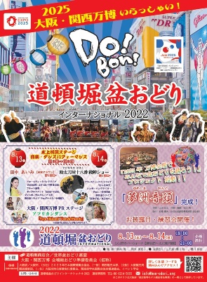
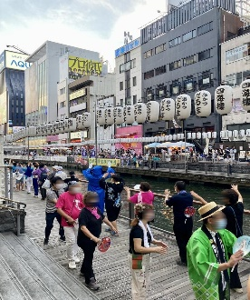
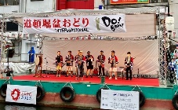
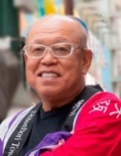
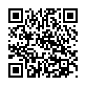
祭文化
賑わい
イベント
事業実施商店街：道頓堀商店会
所在地：大阪市中央区（MAP㉚）
アクセス：大阪メトロなんば駅すぐ
店舗数：160店
事例④ | ミナミの魅力発信と万博機運醸成を図る「道頓堀盆おどりインターナショナル2022」
万博会場での総踊りを目的とした「夢洲⾳頭」をイベントで披露！ ICT活用で国内外に情報発信
取組みの概要
インバウンドからも知名度の高い大阪の観光・消費の名所である道頓堀商店会の魅力発信や万博の機運を盛り上げるため、地域に関わる団体と連携し、「道頓堀盆おどりインターナショナル2022」を開催。盆踊りパレードや食の屋台などにより国内外の観光客にミナミの魅力を発信した。
また、イベント情報を広範に発信するため、SNSを活用した情報発信事業の充実に取り組んだ。道頓堀を始めとするミナミの商店街エリアへの来訪や回遊促進を図るため、道頓堀の歴史や⽂化に関する情報を英語でも発信。
取組み内容
①「道頓堀盆おどりインターナショナル2022」開催
地域活性化活動に関わる多くの団体と連携して、盆踊りを中心としたイベントを企画。また、同商店街を含めた周辺エリアの回遊性及び万博の機運を盛り上げるため、道頓堀川の特設水上ステージにて、インターナショナルをテーマに世界の民族芸能を取り入れた「⼤阪・関⻄万博PRステージ」や、周辺エリアで活動するパフォーマンス団体等による「バイローカルステージ」を実施。万博の機運を全国的に波及させていくために、新たな作詞・作曲・振付からなる『夢洲⾳頭』を創作し、本イベントにて初披露した。
②ICT活用による情報発信の強化
SNSやイベント情報発信サイト等の多様なウェブコンテンツを活用して、広い世代にアプローチした情報発信を行った。SNSの活用にあたっては、インバウンドの回帰傾向の中で、盆踊りイベントを国内外の方々に広く知っていただくために日本語版と英語版を作成し、従来よりも広範囲に向けてイベント情報や道頓堀エリアの魅力を発信。
「道頓堀盆おどり」の周知ポスター
結果・成果
①各種ステージを目的に様々な世代の方が来場し、周辺エリアの回遊性を高めることができた。盆踊りイベントにおいては、大阪・関西万博の機運を盛り上げるため国際色ある総踊り「夢洲⾳頭」を披露したことで、来場者も一緒に踊る参加型のイベントとして、周辺エリアの住民を含め多彩な人々が交流できる場となり、道頓堀を舞台に盛大なイベントを実施できた。
②本イベントにあわせて実施したSNSフォローキャンペーンは、道頓堀周辺地域以外の方にも好評だったため、継続を決定。今後も、インバウンド早期回復や万博開催を見据えながら、発信内容や形式に工夫を加え、道頓堀の歴史と文化を日本語・英語で発信し、多彩な魅力を持つ道頓堀ブランドを世界に発信していく。
「夢洲音頭」会場と特設水上ステージ
商店街からひとこと
２０１５年に世界最大の盆踊りとしてギネス記録に認定された道頓堀の盆踊りイベントは、ミナミの夏の恒例行事となりました。2017年には大阪に万博を誘致したいとの思いから、アスタナ万博において、盆おどりパレードを、万博招致が決定した際にはくす⽟セレモニーを実施。ゲンコツに「２０２５」とあしらった記念モニュメントを近隣商店会と合同で設置しました。万博を盛り上げるため、「道頓堀盆おどりインターナショナル2022」において「夢洲⾳頭」をお披露目することが出来ました。今後も万博の機運醸成に協力していきます。
世界盆おどり連盟からひとこと
大阪に来訪されるインバウンドの増加を受けて、2015年より「道頓堀盆おどりインターナショナル」として、関西領事団などの後援をいただきながら、世界の方々に大阪・ミナミ・道頓堀の魅力を発信してきました。この度、大阪・関西万博の機運を盛り上げるため、新たに「夢洲音頭」をお披露目することができました。引き続き大阪・関西万博を盛り上げていきたいと思います。
上山
会長
商店街
Webサイト

Slide 10
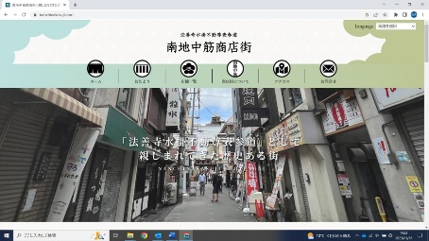

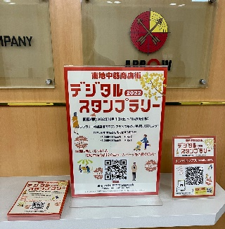
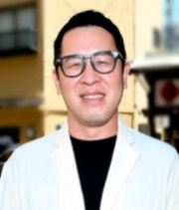
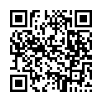
名所
地元学校
QR
事業実施商店街：南地中筋商店街
所在地：大阪市中央区（MAP㉛）
アクセス：大阪メトロなんば駅すぐ
店舗数：33店
事例⑤ | 産学連携 南地中筋商店街ブランディングプロジェクト
デザイン系の学生とタイアップしたブランディング化により商店街の魅力を発信！
取組みの概要
地元専門学校「バンタンデザイン研究所」とタイアップしたブランディング化とICT活用による商店街活性化プロジェクト。南地中筋商店街のブランディングを学生たちと共に企画立案から実施まで行った。
取組み内容
①地元専門学校「バンタンデザイン研究所」の学生とタイアップ
同商店街の近隣に位置する「バンタンデザイン研究所」の学生と連携し、授業の一環として商店街と学生らで意見交換をしながら、デザインの力を活用した商店街のブランディングを実施した。
南地中筋の「な」をもとに、商店街のロゴマーク（アイコン）を学生がデザインし、SNSのアイコンなどに活用した。また、学生らの提案により、スマホアプリとＱＲコードを用いたデジタルスタンプラリーを実施。デジタルスタンプラリーのチラシやMAPなどを学生がデザインした。また、同校がデザイン系の専門学校であることから、商店街内にある美術館「上方浮世絵館」において、学生アーティストらによる新しい現代アートをテーマとした特別展「新しい浮世絵展－いまを知る」を10/1～11/30に開催した。
②商店街公式ホームページのリニューアル・SNSによる学生視点での商店街PR
学生とプロのデザイナーがホームページのリニューアルを監修。インバウンド復活も見据え、無料の翻訳サービスを利用した多言語化対応に。また、商店街公式Instagramを開設。学生らが店舗取材・撮影を行い、若者視点の発信で、若年層へのPRにも注力した。
多言語化対応したポータルサイト
結果・成果
①学生がデザインした「な」のロゴマークを公式Instagramのアイコンに活用するなどにより、ブランディングにつなげた。３店舗のスタンプを集めて応募するデジタルスタンプラリーでは、商店街の回遊性が高まった。また、ホームページや公式SNSの活用により、認知度向上、新規顧客の獲得、リピーターの獲得につながった。さらに、「新しい浮世絵展」では、学生たちの作品の展示はもちろん、開催趣旨に賛同したプロが多数参画した展示会が実現でき、新たな客層へのPRを行うことができた。
②多言語対応のホームページ制作により、インバウンド対応の基盤ができた。また、学生たちによるInstagram活用で、若年層に向けた魅力発信ができ、新たな商店街のファン獲得につながった。
学生たちのデザインポスターと
デジタルスタンプラリー
商店街からひとこと
今回の事業は近隣のデザイン系の専門学校の学生とリアルとオンラインの活用により意見交換を行いました。成果として、数年後まで見据えたブランディングが出来たと思います。商店街の公式Instagramの開設では取材をしてくれた学生自身も商店街の魅力に触れファンになっていただくことを願っています。
商店街として商店街の美化に努めています。スタンプラリーの取組みと合わせ、快適な商店街を訪れる人を増やすための取組みを今後も継続していきたいと思います。
バンタンデザイン研究所からひとこと
日常の授業で学ぶ課題と違い、南地中筋商店街からの提案に基づき、問題発見から企画提案をする経験をすることで、クリエイターやデザイナーとしてのスキルの幅を広げるためのプロジェクトとして同商店街と連携して取組みをさせていただきました。今後も連携した取組みを続けていきたいと思います。
真鍋
理事長
商店街
Webサイト

Slide 11
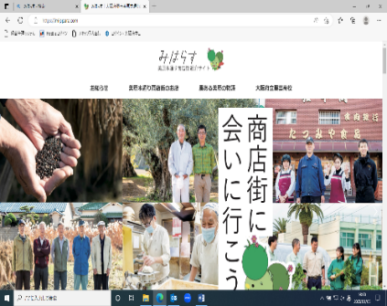
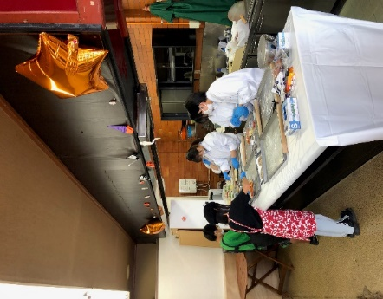
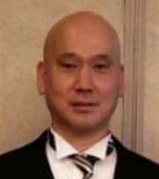
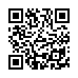
商店街
地元学校
イベント
事業実施商店街： ：美原本通り商店街
所在地：堺市美原区（MAP㉜）
アクセス：南海高野線萩原天神駅から東へ約１キロ
店舗数： ２８店
事例⑥ | 学生と連携し「つどいのお店みっぱら」を活用したメイドインミハラの魅力発信
「つどいのお店みっぱら」を活用した学生連携イベント開催！デジタルを活用した情報発信
取組みの概要
商店街店舗やイベント情報に加えて、地域資源である農業をコンセプトに、古代米や朝市、大阪府立農芸高等学校などの地域情報を掲載したWebサイトを構築。あわせて、商店街中央部にある商店街施設「つどいのお店みっぱら」を活用し、毎月第３土曜日に地元農家グループと連携した美原朝市を開催するとともに、府立農芸高校とも連携し、高校生が作ったベーカリーの販売やピザづくりの体験イベント等を開催した。
取組み内容
①Webサイトの開設
若い世代への情報発信力を強化するため、商店街のWebサイトを開設。店舗や商店街イベントなどの基本情報に加えて、古代米や美原朝市、府立農芸高等学校の紹介など、地域情報を取り入れて制作を行った。企画制作にあたっては、GoTo商店街事業で制作し好評であった地域情報誌「みはらす」の一部を電子化して活用するとともに、府立農芸高等学校教諭のアイディアや意見を取り入れながら制作を行った。
②学生を巻き込んだ地域活性化イベントの開催
毎月第３土曜日に、地元農家グループと連携して地元産新鮮野菜等を販売する美原朝市（自主事業）の開催にあわせて、府立農芸高等学校と連携し、商店街中央部に位置する商店街施設「つどいのお店みっぱら」にて、生徒たちが企画から販売まですべてを行うベーカリー販売イベントを１回（７/１９）、地域の子どもを対象にしたピザ作り体験イベントを2回（７/9、10/２９）開催した。10月に開催したハロウィンピザづくり体験にあわせてハロウィンスタンプラリーを開催(10/25～29)し、ハロウィンのイベントに合わせクリアした子どもたちにお菓子を配布するなど、商店街をより身近に感じてもらえるよう子育て世代の集客を図った。
商店街のWebサイト
結果・成果
これまで、広報手段が紙媒体のみに限られていたため、若い世代への情報発信が課題となっていたが、本事業でＷｅｂサイトを制作したことにより、今後、若い世代に情報発信を行っていくための基盤が構築された。事業終了時のWebサイト閲覧数は約2,000回。また、大阪府立農芸高等学校の生徒に、SNSや口コミで協力してもらったことにより、商店街情報が拡散され、若い世代の集客力が向上した。つどいのお店みっぱらを活用したイベントを３回開催したが、いずれもイベント開始前から行列ができるとともに、学生や遠方からのお客様など、普段とは異なる層のお客様にも商店街に訪れてもらうことができた。
ピザづくり体験の様子
商店街からひとこと
商店街のすぐ近くに大型店が出店するなど、商店街を取り巻く環境は厳しいですが、堺市美原区内で唯一の商店街であり、地域の団体と連携して活性化に取り組むことで、この街を守り、次世代につなげていけるよう、頑張っていきたいです。
大阪府立農芸高等学校からひとこと
本校は、大阪府内に２校ある農業専門の高校の１つで、実習や研修が中心の実践的なカリキュラムを展開していることが特徴です。本事業では、ベーカリー運営とピザ作り体験イベントの開催で商店街にお世話になりましたが、何より地元の商店街が学びの場となり生徒が成長する姿が非常に印象的でした。これからも、地域の方や団体、企業との交流を通して、生徒の想像力や課題解決能力を養っていきたいと考えています。
南
理事長
商店街
Webサイト

Slide 12
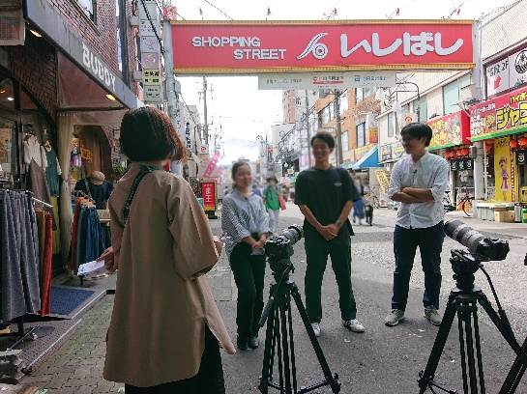
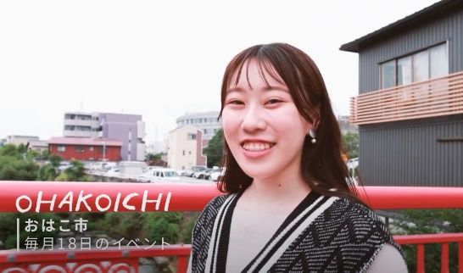

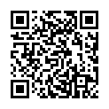
イベント
地元大学
動画
事業実施商店街：石橋商店会
所在地：池田市（MAP㉝）
アクセス：阪急宝塚線石橋阪大前駅すぐ
店舗数：１００店
事例⑦ | おはこ市 the ムービー制作とオンラインを活用したプロモーション
過去最高の「いいね！」を獲得した「おはこ市」のプロモーション動画制作によるブランディング化
取組みの概要
商店街では毎月18日に「おはこ(十八番)市」として特別セールを開催。今では、人気店舗には行列が出来るほどの好評行事になっている。その恒例行事や人気店舗を魅力的に紹介し、若年層の来街につなげることを目的に、大阪大学の学生が取材や撮影などを協力し、おはこ市のプロモーション動画を制作。動画は、商店街のホームページにおいてYouTubeで配信するとともに、大学生もSNS等の媒体を使って幅広い年代への情報発信に協力した。
取組み内容
① 「おはこ市」プロモーション動画制作
日ごろから石橋商店街を中心に活動している大阪大学「石橋×阪大」のサークル生と協働し、若者世代に「おはこ市」や人気店舗の魅力をPRすることを目的に、Vlog（動画ブログ）のようなオシャレなイメージで、ビジュアル面を重視した動画を作成。若者視点・消費者視点で制作し、学生やファミリー層の新規顧客を獲得するため、大学生が企画段階から店舗の選定（８店舗）、取材などに関わるとともに、モデルとして出演するなど、企画制作の全体に商店街・大学生の両方の意見を織り交ぜながら実施した。
② プロモーション動画のYouTube配信、SNSでの情報発信
「おはこ市」プロモーション動画は、YouTubeで配信するとともに、商店街のInstagramでも配信。また、動画制作に関わった大学生がSNSにより動画を拡散し、大阪大学の学生をはじめ、若者世代に広くPRすることができた。
撮影当日の様子
結果・成果
動画は、令和４年９月に配信開始し、動画再生回数は約3８,000回（発行日時点）に達し、同商店街が配信する動画としては、これまでで最高数の高評価が付いた。動画制作に関わったサークル生からは、「商店街活動をサポートしているが、店舗の取材等を通じて、店舗の名品の由来など、商店街の新たな魅力が発見できた」「動画は友人からのレスポンスも良かった」という意見があった。また、商店街の店舗からは、「地域密着の石橋商店街を、情緒あるテイストで紹介しており、自慢できるＰＲツールが完成した」「デジタルの媒体でのPRは新たな顧客開拓につながる」という意見があった。
「おはこ市」プロモーション動画
商店街からひとこと
阪大生と商店街が協働で取り組めば面白いことが出来るのでは・・・そんな思いで、大学生と交流する中で、商店街内に阪大生のたまり場となる居場所を作りたいと思い、商店街のオープンスペース「クルル石橋」を石橋×阪大サークルの部室として提供しました。今では商店街事業にも積極的に参画していただき、今回の動画作成にも協力いただいたことに感謝しています。
今後は他の大学生や高校生にも呼び掛け、サポーターの裾野を広げていきたいと考えています。
大阪大学「石橋×阪大」サークルからひとこと
若い世代の商店街認知度向上のために制作された「おはこ市」プロモーションムービーでは、店舗選びから事前取材、最後の収録では現役サークル生が出演するなど、楽しく参加しました。
私たちがキャンパスを飛び出して、自由にチャレンジできる機会を商店街から提供いただき、そうして活動した結果が、商店街の役に立てば嬉しいです！
堤
副会長
商店街
Webサイト

Slide 13
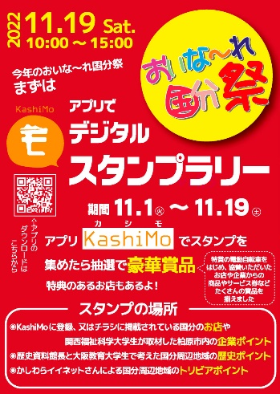
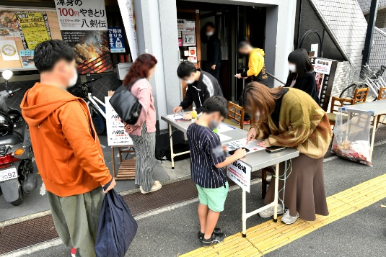
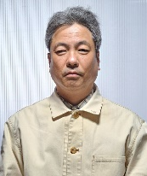
イベント
地元学校
アプり
事業実施商店街：国分西商店会
所在地：柏原市（MAP㉞）
アクセス：近鉄大阪線国分駅すぐ
店舗数：３３店
事例⑧ | 地域をつなぐデジタルスタンプラリーによる「国分」エリアのリ・ブランディング！
地域サポーターや学生協力によるデジタルスタンプラリーを通じて地域で新しいつながりが！
取組みの概要
国分西商店会が主催し、地域の恒例事業として実施してきた「おいな～れ国分祭」を盛り上げるため、地域の諸団体、企業、関西福祉科学大学、大阪教育大学の協力のもとに、柏原市の公認アプリを活用。国分エリアの店舗や歴史的名所をめぐることで、地域の魅力を知りながら抽選ポイントとなるスタンプを獲得できるデジタルスタンプラリーを開催し、周辺エリアとの連携を強めながら従来より広範囲への魅力発信に取り組んだ。
取組み内容
① 柏原市の公認アプリ「ｋaｓｈiｍo」を活用したデジタルスタンプラリーの実施
国分エリアの店舗や歴史的名所を巡ってデジタルスタンプを集め、オンライン抽選会に参加できるスタンプラリーを開催。スタンプラリーのスポットは、商店会店舗の他にも、地域のサポーターの協力により魅力ある店舗を選定。関西福祉科学大学の学生は地域企業を選定し、柏原歴史資料館と大阪教育大学の学生が、国分エリアの歴史を学べる史跡など、多彩なスポットを選定。GPSやQRコードを活用しながら、商店街周辺を回遊できるスタンプラリーコースを設定した。
② 地域恒例イベント「おいな～れ国分祭」開催
特設会場において、商店会の店舗が協力して飲食コーナーを開設。ステージイベントでは、地域の子どもたちによる楽器演奏などでイベントを盛り上げた。柏原市の協力で、ご当地コーラ「亀の甲羅（コーラ）」を出店し、大阪教育大学の学生が国分エリアの魅力を紹介するために制作した「おしえて！こくぶのＥＥＴＯＫＯ ＭＡＰ」の展示イベントを実施するなど、従来以上に地域一体となって協力しながら、国分エリアの新たな魅力を発信した。
デジタルスタンプラリーPRポスター
結果・成果
①スタンプラリーには、約500名が参加。地域のサポーターからは、歴史ある国分の魅力を発信する機会をいただいた。スタンプラリーの参加者からは、自分の知らなかった新しい発見ができた、スタンプラリーをしながらウォーキングするのは健康的でよかった、などの意見があった。アプリを活用して地域の情報を発信するプラットフォームができた。
②感染症対策を講じながら開催した3年ぶりのイベントは、地域からも多くの人が参加。国分エリアの団体、企業、大学がつながる催しにより、さらなる魅力発信と、「国分」エリアのリ・ブランディングにつながった。
商店街プロモーション動画
商店街からひとこと
アプリを活用したデジタルスタンプラリーは大盛況でした。今後は、アプリの機能を充実させ、スタンプラリーのゲーム性を高めたり、国分の魅力発信に役立てていきます。
デジタルスタンプラリーはどれだけの人が参加してくれるか不安もあったが、予想以上の方に参加いただき、高齢の方からも好評の声をいただきました。また、地元の企業や団体、学生にも積極的に協力してもらい、充実したスタンプラリーが開催できたことに感謝しています。今後も地域とのつながりを増やせるイベントを企画していきたいと思います。
大阪教育大学からひとこと
おいなーれ国分祭で、国分エリアの魅力を楽しく子どもたちに伝えるために、「おしえて！こくぶのＥＥＴＯＫＯ ＭＡＰ」というイベントを実施しました。子どもたちがおススメのスポットに、柏原市の名産であるブドウシールを貼り、その分布をMAPで紹介する内容でした。“学生×地域×アートイベント”をテーマに商店街と協働できました。
岡崎
会長

Slide 14
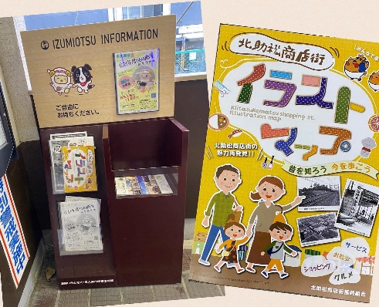
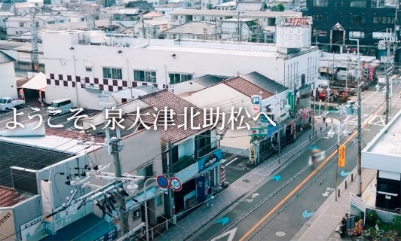
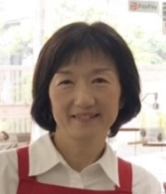
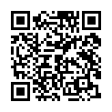
商店街
名所
動画
事業実施商店街： ：北助松商店街
所在地：泉大津市、高石市（MAP㉟）
アクセス：南海本線北助松駅すぐ
店舗数： ４１店
事例⑨ | 地域と協働で行う商店街や地域資源の魅力発信！
地域と商店街が一体となった、MAPやプロモーション動画制作、SNS活用による情報発信
取組みの概要
助松神社や周辺スポット、泉大津市役所等と連携し、イラストマップとプロモーション動画を制作。商店街の魅力や地域の伝統文化、観光資源等を紙媒体とデジタル媒体で発信することで、集客力の向上を図った。
取組み内容
①イラストマップの制作配布
地域住民等の声を収集し、商店街内店舗を掲載したイラストマップを制作。地域資源である「助松神社」をはじめ、商店街の交差点に設置された泉大津市のマスコットキャラクター「おづみん」の石像、子宝に恵まれる言い伝えがある「楠子安地蔵」や池上曽根遺跡の出土品を展示する「市立池上曽根弥生学習館」など、北助松周辺地域の魅力スポット等も掲載することで、商店街を起点に地域の回遊を促す工夫を行った。あわせて、商店街の年間イベント情報や北助松商店街の昔の写真を掲載したほか、商店街Webサイト及びLINE公式アカウントにリンクするQRコードを掲載することで、Webとの相乗効果を図った。イラストマップは2万部制作し、11月に北助松商店街で開催された「わいわいフェスタ」で配布を行ったほか、南海北助松駅や泉大津市役所等に配架し、商店街への集客を図った。
②プロモーション動画の制作配信
北助松商店街の「店舗」をはじめ、「助松神社」や「だんじり祭り」、「商店街イベント」などを紹介するプロモーション動画を制作した。撮影時に、ドローンを活用したことで、ダイナミックで臨場感のある動画に仕上がった。制作した動画は、ICT活用の一環として、商店街WebサイトのTOPページで配信するとともに、テーマごとに分割した短編動画も制作しており、今後、商店街のSNS等で発信していく予定。
北助松駅に配架したイラストマップ
結果・成果
イラストマップの制作については、組合員から「マップを片手に商店街等を散策する人が増えた」といった声が寄せられるなど、集客や滞在時間の増加に一定の効果があった。また、マップに商店街のWebサイトとLINEアカウントにリンクするQRコードを掲載したことによりLINEの友達登録数が短期間で600人から677人に増加した。プロモーション動画の制作については、動画を閲覧した地域の方や出演者から「私も出たい」、「第２弾をつくってほしい」といった声が寄せられるなど、大きな反響があった。また、両事業の制作過程で、地域の様々な団体と連携に向けた交渉を行った。今回は残念ながら日程の都合等で連携に至らなかった団体もあったが、地域の様々な団体とつながりが出来たことは、今後に向けた大きな成果となった。
商店街プロモーション動画
商店街からひとこと
イラストマップについては、商店街に親しみを感じてもらえるよう、商店街キャラクターである「きぃすけ」とその妹「きっぴぃ」を積極的に活用しました。「きっぴぃ」は新たに作り、名前は地域住民からの公募で選びました。動画については、出演者や地域の皆さまからの反響が思いのほか大きく、さらなる活用の可能性を感じています。今後も、地域住民の皆さまとのつながりを大切に、地域の皆さんとともに商店街・地域の活性化に取り組んでいきたいと考えています。
助松神社からひとこと
助松神社は、約1200年前に小津助松地区の氏神として創建されたと伝えられています。ご本殿には、菅原道真公・天神さんと春日神社をお祀りしており、お正月の初詣や十日戎にはたくさんの参拝者が訪れます。
北助松商店街は、地域でも人通りの多い活気のある商店街だと思います。今後も、商店街とともに、地域の伝統文化を守りながら、地域の活性化に貢献していきたいと考えています。
松尾
理事長
商店街
Webサイト

Slide 15
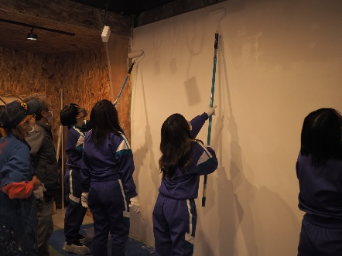
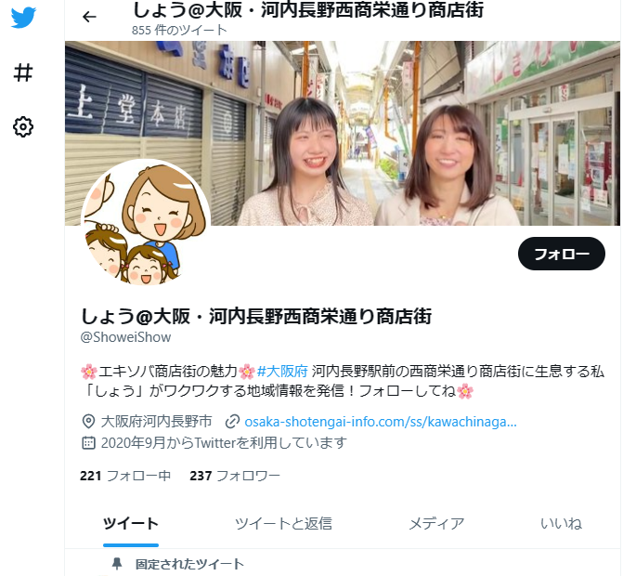
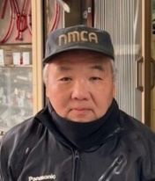
商店街
交流
SNS
事業実施商店街：長野商店街西商栄通り
所在地：河内長野市（MAP㊱）
アクセス：南海高野線近鉄河内長野駅すぐ
店舗数：23店
事例⑩ | SHOW!TENGAI!地元クリエイターと子育て世代サポーターの連携での地域魅力発信
地元クリエイターやサポーターがペイントアートにチャレンジ！デジタルを活用した情報発信
取組みの概要
昭和レトロな佇まいを残す商店街を「映えスポット」として発信するため、地域交流を目的としたスペースを整備。情報発信のスキルとノウハウを持った地元インフルエンサーの活動場所を提供し、SNSユーザーが商店街を訪れたくなる流れをつくるための拠点づくりを、地域住民が参画するワークショップイベントとして実施した。
取組み内容
① クリエイターと地域住民が連携し商店街に「私の居場所」をつくるための拠点整備をDIYワークショップにより実施
クリエイターや地域のサポーターの協力により“インスタ映え・エキソバ”を整備。あわせて、商店街内の空き店舗のシャッター等に、クリエイターの協力のもと「映える」ペイントアート作品を制作した。これらの取組みにより、InstagramなどSNSユーザーが商店街に訪れたくなる状況を発信し、「発信される商店街」としてＰＲしていく基盤が出来た。
② Googleマイビジネス・GoogleMAP・SNSを活用した商店街情報のデジタル発信
商店街内の店舗情報をGoogleMAP＆Googleマイビジネスに登録し、子育て世代のサポーター（河内長野小学校区まちづくり協議会）の協力を得て、その情報をInstagramなどで広範に情報発信し、商店街のファンづくりを行う仕組みを構築することが出来た。
大阪暁光高等学校学生が参加した
ワークショップ
結果・成果
DIYワークショップを通じて、地元の若手クリエイターと地域のサポーターとの連携が出来たことにより、今後も地域で商店街活動を支援できるつながりが出来た。また、DIYワークショップの取組みが地域メディア（コミュニティテレビ）で紹介されるなど、商店街の認知度向上にも繋がった。また子育て世代のサポーターのSNSを活用した情報拡散の取組みにより、多くの方の協力で「映える」商店街のPRを行うことが出来た。
サポーターが商店街PRをSNSで拡散
商店街からひとこと
レトロな街並みの魅力を活かした商店街ブランドの構築に向けて一歩を踏み出せたと思っている。ファミリー層や若者をターゲットに、お洒落なスポットが集積する商店街として認知されるよう、エリア内の団体やサークルにも声を掛け、PRの充実に努めていきたい。
株式会社一善堂
Twitterでの情報発信を通じて商店街の魅力を発信しました。これまで、情報は商店街を訪れないと見れなかったのですが今回のTwitterの情報発信をきっかけに多様な世代に届けることができました。実際に壁面塗装ワークショップでは１００名近い方に参加いただけました。
藤原
会長

Slide 16
令和４年度大阪府商店街等モデル創出普及事業
取組み事例集 令和５年２月
編集・発行 大阪府商工労働部中小企業支援室
商業・サービス産業課
〒559-8555 大阪市住之江区南港北1-14-16
大阪府咲洲庁舎(さきしまコスモタワー)25階
TEL：06-6210-9496
この事例集は大阪府Webサイトでもご覧いただけます。
https://www.pref.osaka.lg.jp/shogyoshien/modelhukyu/r3moderujireisyu.html

